Slide 1
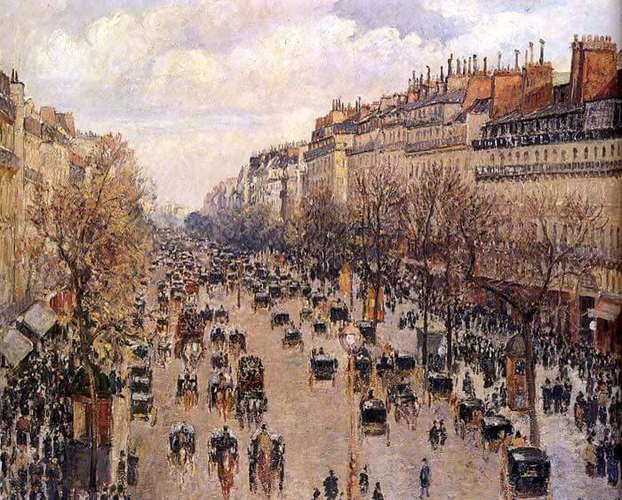
ΙμπρεσιονισμΌΣ

Slide 2
Ορισμός Ιμπρεσιονισμού:
Ιμπρεσιονισμός είναι καλλιτεχνικό ρεύμα που αναπτύχθηκε στο δεύτερο μισό του 19ου αιώνα. Αν και αρχικά καλλιεργήθηκε στο χώρο της ζωγραφικής, επηρέασε τόσο τη λογοτεχνία όσο και τη μουσική. Ο όρος Ιμπρεσιονισμός (Impressionism) πιθανόν προήλθε από το έργο του Κλωντ Μονέ Impression, Sunrise.
Κύριο χαρακτηριστικό του ιμπρεσιονισμού στη ζωγραφική είναι τα ζωντανά χρώματα (κυρίως με χρήση των βασικών χρωμάτων), οι συνθέσεις σε εξωτερικούς χώρους, συχνά υπό ασυνήθιστες οπτικές γωνίες και η έμφαση στην αναπαράσταση του φωτός. Οι ιμπρεσιονιστές ζωγράφοι θέλησαν να αποτυπώσουν την άμεση εντύπωση (impression) που προκαλεί ένα αντικείμενο ή μια καθημερινή εικόνα.

Slide 3
Αναπτύχθηκε στη Γαλλία και ειδικότερα στην περίοδο της αυτοκρατορίας του Ναπολέοντα Γ', σε μια εποχή που η Ακαδημία Καλών Τεχνών καθόριζε με τρόπο απόλυτο τα όρια της τέχνης. Ο Ιμπρεσιονισμός θεωρείται πως ξεκίνησε ουσιαστικά από τρεις μαθητές του ζωγράφου Μαρκ Γκλαιρ τους Κλωντ Μονέ, Πιερ Ωγκύστ Ρενουάρ και Άλφρεντ Σίσλεϋ, οι οποίοι συνδέονταν μεταξύ τους φιλικά. Η μικρή αυτή αρχική ομάδα, επεκτάθηκε σταδιακά με τον Εντουάρ Μανέ και τον Εντγκάρ Ντεγκά. Ο Πωλ Σεζάν είχε επίσης επιδράσεις από τους ιμπρεσιονιστές και αργότερα ο ίδιος αποτέλεσε τον κορυφαίο ίσως εκπρόσωπο της αποκαλούμενης και μετά-ιμπρεσσιονιστικής περιόδου.

Slide 4
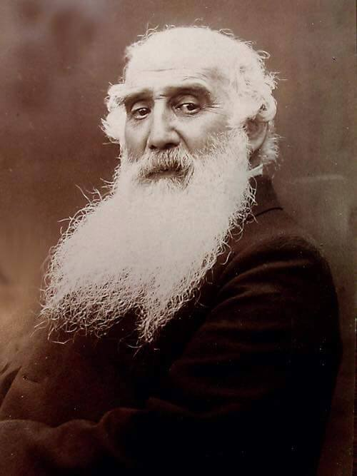
Καμίλ Πισαρό
O Καμίλ Πισαρό ή Πισάρο, ήταν Γάλλος ζωγράφος, με συμμετοχή στο κίνημα του ιμπρεσιονισμού.
Χαρακτηρίστηκε ως «πατριάρχης του ιμπρεσσιονισμού», λόγω των ιδιαίτερων χαρακτηριστικών του ύφους του, αλλά και κυριολεκτικά, διότι ήταν ηλικιακά ο γηραιότερός τους. Έχει επίσης χαρακτηριστεί ως ο «ζωγράφος της γης» καθώς μέσα από το έργο του, εξιστόρησε, με τον δικό του τρόπο, την ζωή των αγρών, τα οργωμένα χωράφια, τα τοπία, τα ζωντανά, τους ανθρώπους και τους κόπους τους, το χωριό που κοιμάται και την πόλη που σφύζει από ζωή.

Slide 5
Λίγα λόγια για την ζωή του :
Γεννήθηκε στις 10 Ιουλίου του 1830, στις Γαλλικές Αντίλλες.
Το 1852, εκμεταλλεύτηκε την παρουσία του ζωγράφου Φριτζ Μέλμπυ (Fritz Melbye) για να ταξιδέψει μαζί του στο Καράκας. Επέστρεψε στο Παρίσι το 1855, όπου μαθήτευσε στο πλευρό του Ζαν-Μπατίστ Καμίλ Κορό (Jean- Baptiste Camille Corot), ενός τοπιογράφου που τον προέτρεψε να εγκαταλείψει τα ατελιέ και τους κλειστούς χώρους, να ξεχάσει ό,τι ήξερε ή είχε ακούσει μέχρι τότε και να ζωγραφίσει σε ανοιχτούς χώρους. Παράλληλα, ο Πισαρό ήρθε σε επαφή με σημαντικούς καλλιτέχνες της εποχής, όπως τον Ντελακρουά.
Το 1861 παντρεύτηκε και δύο χρόνια αργότερα, έγινε δεκτός στο Σαλόν των Απορριφθέντων με τρία έργα του. Τις δύο επόμενες χρονιές, έγινε ξανά δεκτός στο Σαλόν, βρίσκοντας θετική ανταπόκριση από τους τεχνοκριτικούς. Ο Ζολά επαίνεσε τα έργα του στο Σαλόν της ίδιας χρονιάς, και ιδιαίτερα τις Όχθες του Μάρνη.

Slide 6
Πέρασε δύσκολα χρόνια μέχρι το 1869, καθώς ,τα έργα του δεν πωλούνταν εύκολα. Παρά τις οικονομικές του δυσχέρειες, τα έργα του εκείνης της περιόδου, χαρακτηρίζονται ως πιο ήρεμα, πιο γλυκά και πιο ήπια.
Με το ξέσπασμα του Γαλλο- Πρωσσικού Πολέμου κατέφυγε οικογενειακώς στην Αγγλία, όπου ζούσε η μητέρα του. Η αγγλική ύπαιθρος, με τα χρώματα και τα τοπία της, επέδρασε πάνω του όπως και οι πίνακες των Κόνσταμπλ και Τέρνερ, που του δίδαξαν πώς να επεξεργάζεται τον φωτισμό.
Το 1871 επέστρεψε στο Ποντουάζ της Γαλλίας . Τα επόμενα χρόνια, άντλησε έμπνευση από τα χρώματα και τα τοπία της κοιλάδας Ουάζ . Το 1882 συμμετείχε σε όλες τις ιμπρεσιονιστικές εκθέσεις (συνολικά εννέα) μέχρι και το 1886.
Ο Πισαρό πέθανε στο Παρίσι στις 13 Νοεμβρίου (ή κατά άλλους στις 12 Νοεμβρίου) του 1903, σε ηλικία 73 ετών, και ενώ είχε αρχίσει να αναγνωρίζεται το σύνολο του έργου του.

Slide 7
Μερικά από τα έργα του

Slide 8
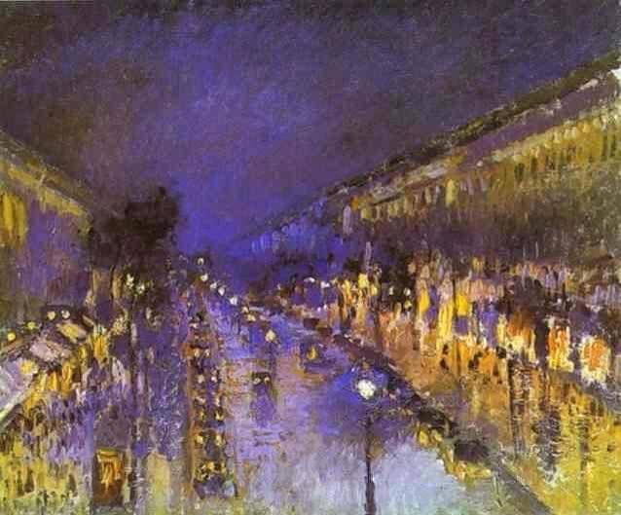
The Boulevard Montmartre at Night,1897

Slide 9
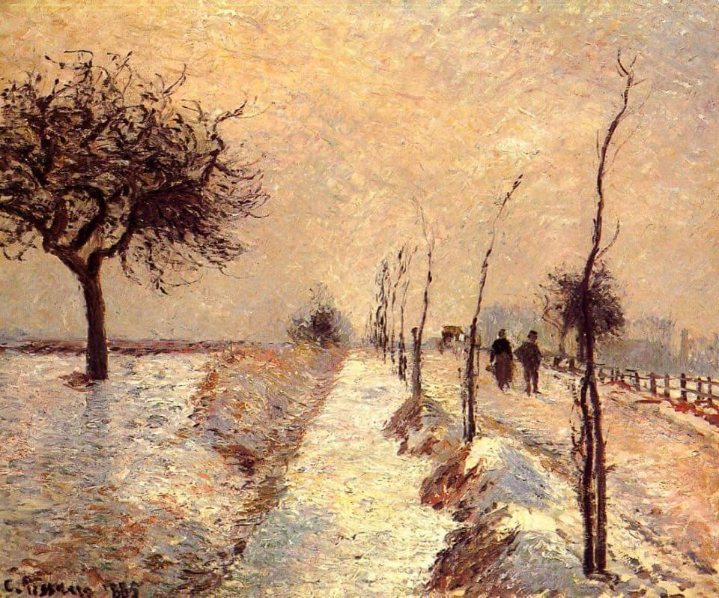
La route d‘Eragny

Slide 10
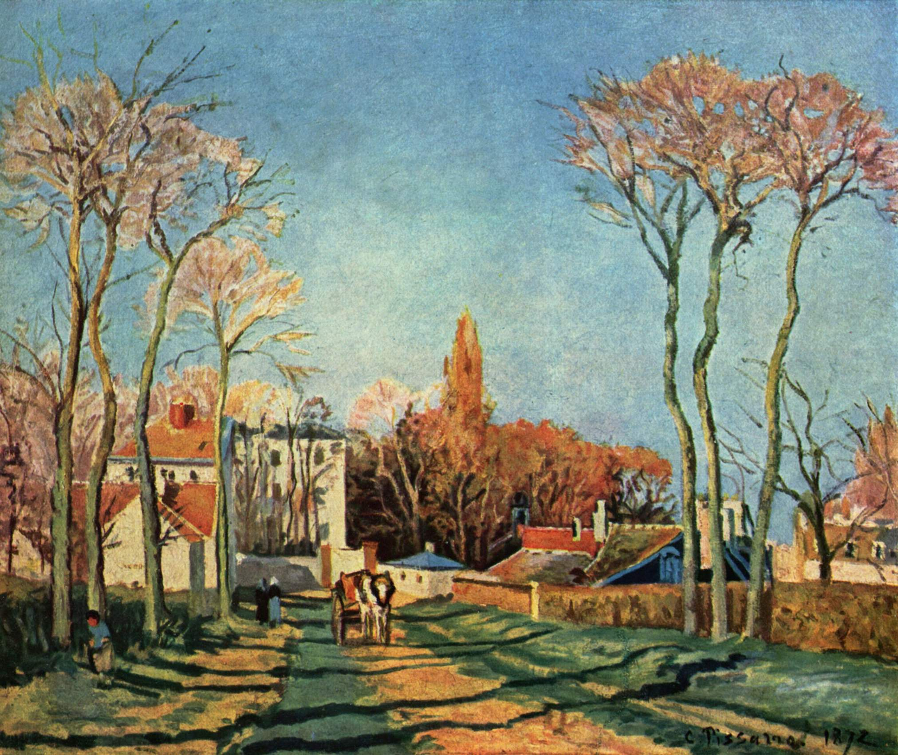
Είσοδοσ στο χωριό Βουαζέν, 1872

Slide 11
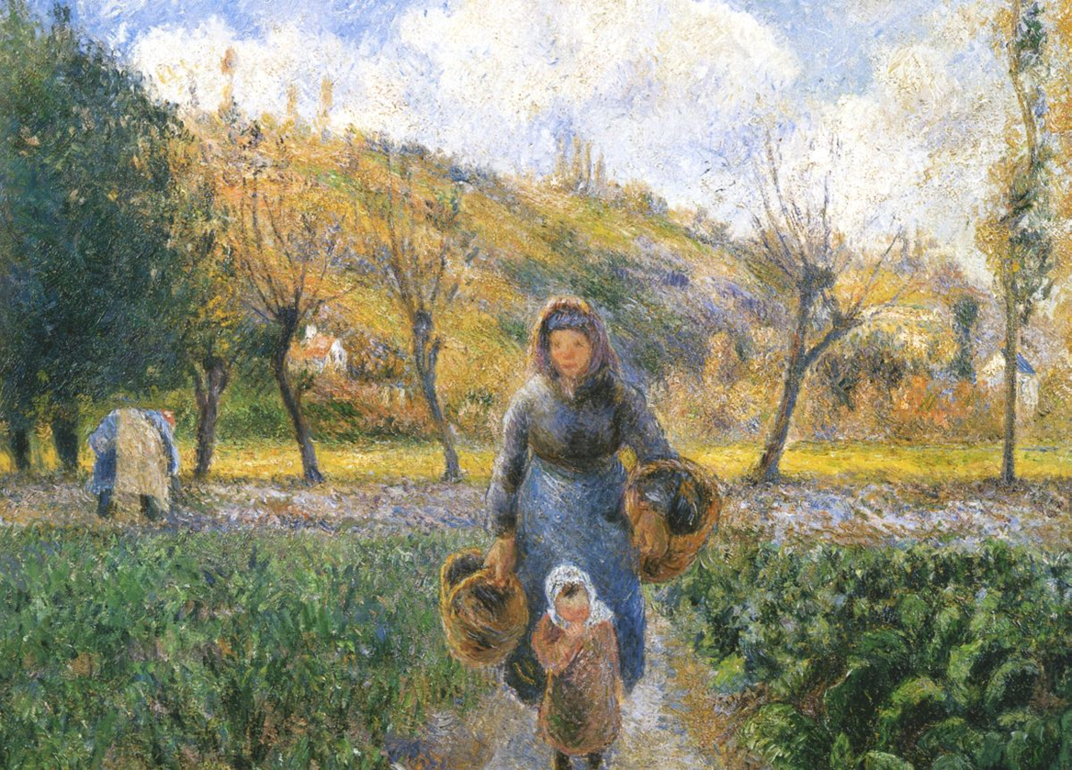
Στον κήπο

Slide 12
Εργασία των μαθητριών:
Παγουράκη Αλεξάνδρα Λουζιώτη Χριστίνα

